Slide 1
Описане та вписане
коло трикутника

Slide 2
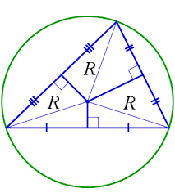
Коло описане навколо трикутника
Коло називають описаним навколо трикутника, якщо воно проходить через всі вершини трикутника .
Центр кола,описаного навколо трикутника, –
точка перетину серединних перпендикулярів сторін трикутника.
R – радіус описаного кола

Slide 3
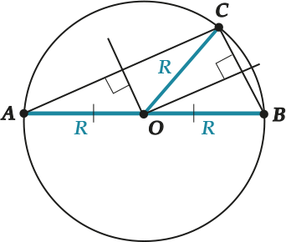
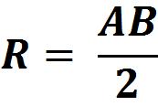
Коло описане навколо прямокутного трикутника
О – середина гіпотенузи, центр кола описаного навколо прямокутного трикутника.
R – радіус описаного кола

Slide 4
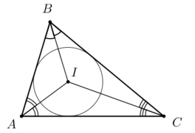
Коло вписане у трикутник
Коло називают вписаним у трикутник, якщо воно дотикається до всіх його сторін.
Центр кола, вписаного у трикутник ,– точка перетину бісектрис трикутника.
r – радіус вписаного
кола
r

Slide 5
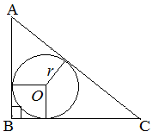
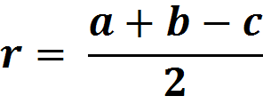
Коло вписане у прямокутний трикутник
с
а
b

Slide 6
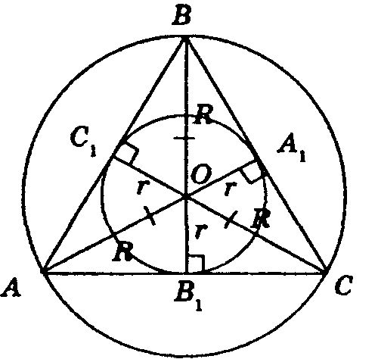
Описане і вписане коло рівностороннього трикутника
Центри описаного і вписаного кіл рівносторонньго трикутника співпадают.

